Slide 1
SE2020-G06-
课程总结 v0.1.1
Flutter 实现一个集各大音乐平台API于一体的音乐播放器APP
汇报人：G06小组
邢海粟 章拾瑜 黄德煜

Slide 2
目录
1
正式选题
CONTENTS
5
总体与详细设计阶段
2
项目计划
6
实现与测试阶段
3
可行性分析
7
会议记录及配置管理
4
需求规格说明
8
课程总结报告
9
参考资料

Slide 3
1
正式选题[1][2][3][4]
我们小组计划制作一款集各大平台资源于一体的音乐播放器，让用户只需下载一个App就能聆听其他主流音乐平台的音乐资源。

Slide 4
项目介绍
音乐播放器
不是盗版
在App里可以享受到最基本的听歌功能。
我们并不是去做盗版音乐播放器，本质上还是通过各大音乐平台的资源库进行音乐搜索播放等功能。
集各大平台资源于一体
扩展功能
将各个音乐APP的公开接口服务整合，提供给用户。集成其他各大主流音乐播放平台的音乐资源、热搜数据、其他API功能等
除了听歌功能以外，还有音乐库歌单，查看评论等功能。

Slide 5
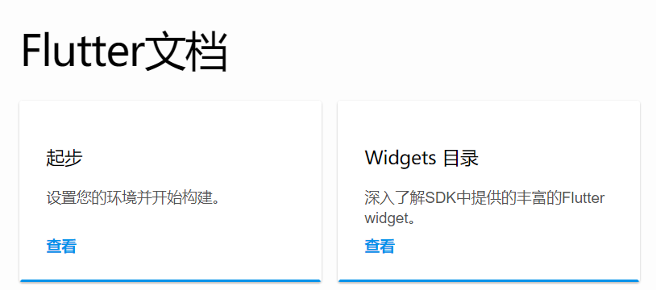
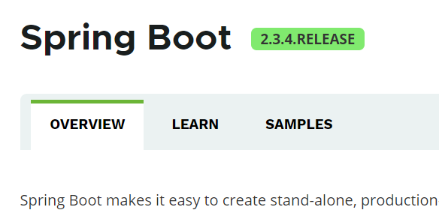


技术选择[1][2]
Fultter[1]
springboot[2]
Github
阿里云服务器

Slide 6
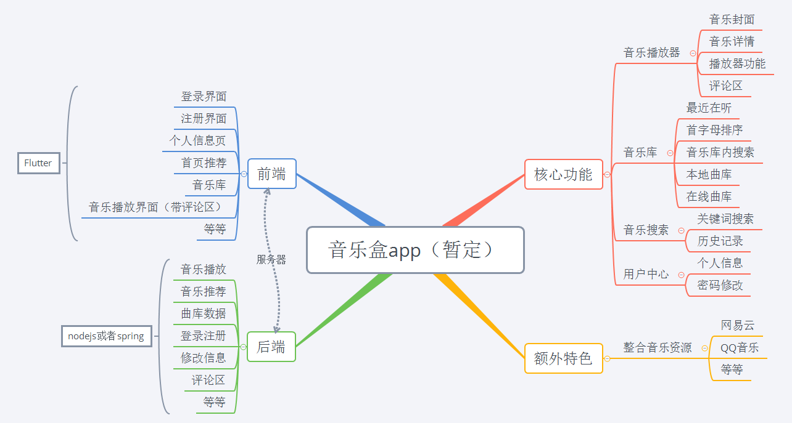
功能导图
幻听APP

Slide 7
2
项目计划[4]
按照项目进度和课程要求提交了全部的成果，提交了项目计划，项目计划中给每个成员分配的任务贯穿了整个项目，提供了项目甘特图。

Slide 8
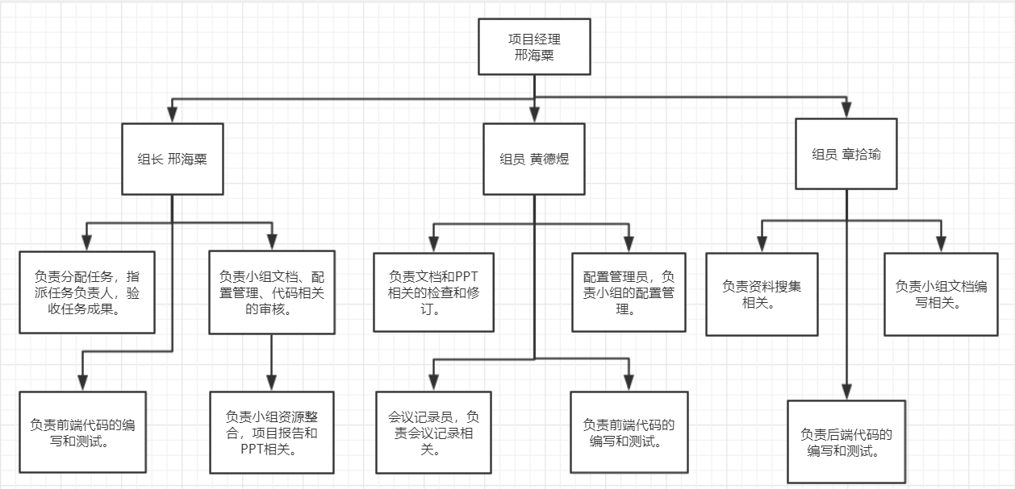
OBS：组织分解结构（Organizational Breakdown Structure）
注：按照OBS图，给每个成员分配的任务将会贯穿整个项目；

Slide 9
小组工作流程
召开小组会议，组员对自己的工作进度进行汇报，对初步完成的任务进行讨论并修订。对每次会议进行记录，对修订后的内容使用配置管理工具进行迭代。
资源整合
组长明确每个阶段里程碑任务，细分小任务并分配给组员，根据小组总分工设置负责人。
开会讨论
经过数轮完善，组长将所有资源进行整合，达到该里程碑阶段要求完成的任务目的。
分配任务
协同完成
负责人根据其他组员的工作进度，不断调整自己负责的任务目标。对于具有前置任务条件的任务，各个任务负责人互相协调，协同完成。

Slide 10
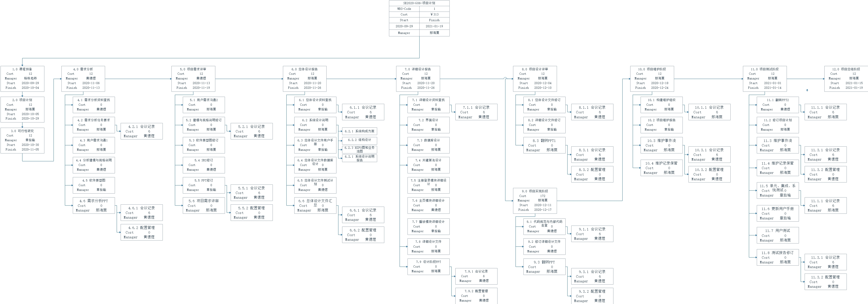
WBS：工作分解结构（Work Breakdown Structure）
（1）根据OBS图与小组工作流程图，为每个工作任务模块指定了负责人；
（2）按照要求细化到会议纪要、配置管理等工作任务；
（3）定期更新WBS图，确保按照项目进度和课程要求；

Slide 11
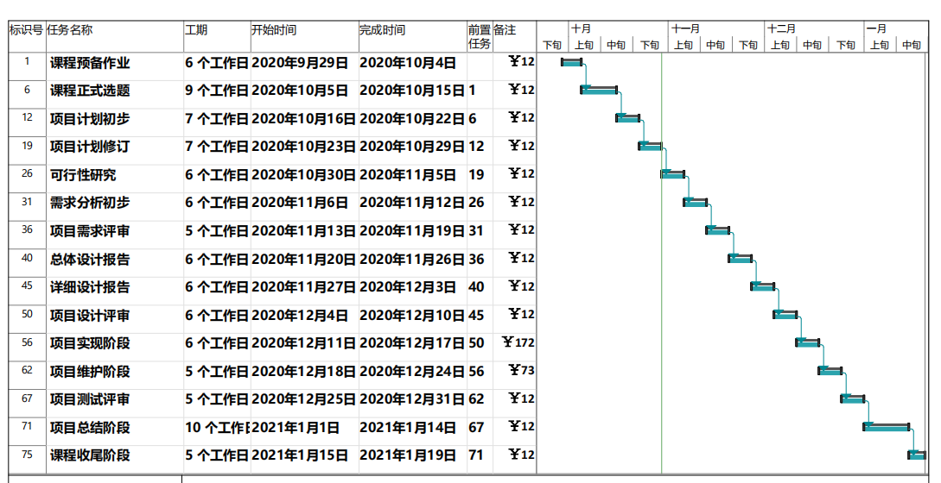
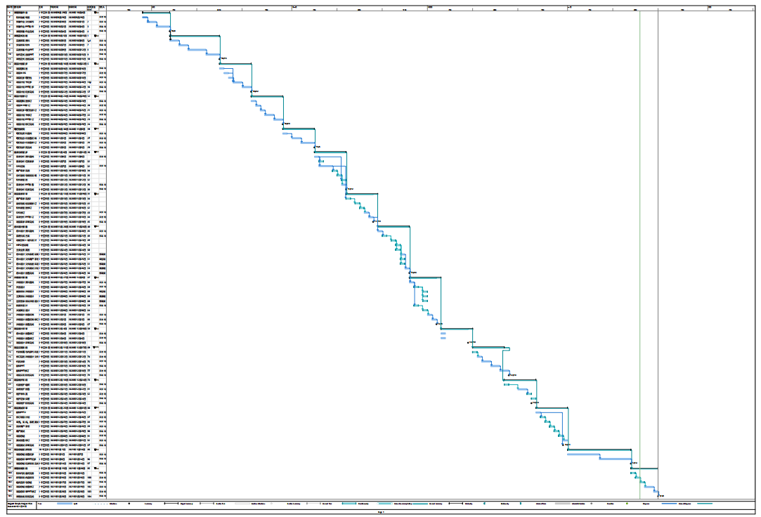
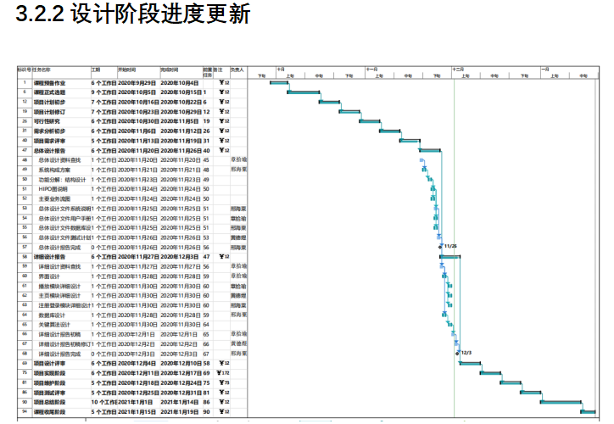
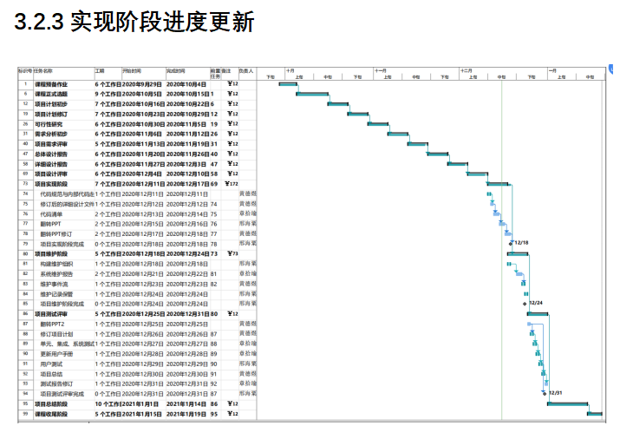
项目进度计划以及甘特图
（1）根据WBS图，为每个任务点和里程碑指定了负责人；
（2）定期更新甘特图与项目计划文档；
（3）从最初的78个任务点更新至105个任务点；
（3）确保按照项目进度和课程要求；

Slide 12
3
可行性分析
可行性研究报告对音乐播放APP《幻听》软件明确所要开发的软件具有的功能、性能、限制、环境等。考虑了该音乐APP的系统分析、技术可行性、经济可行性、社会可行性和其他可供选择的方案。这里主要描述了关键的技术可行分析。

Slide 13
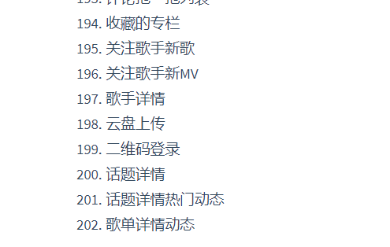
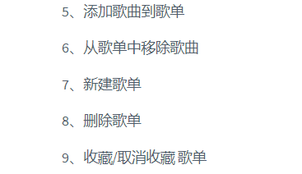
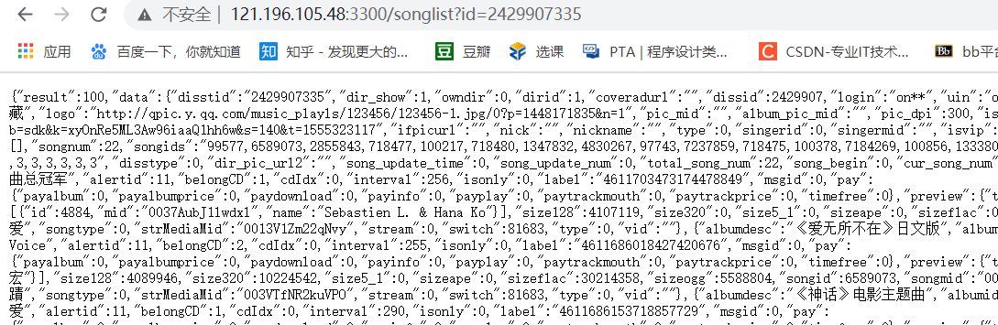
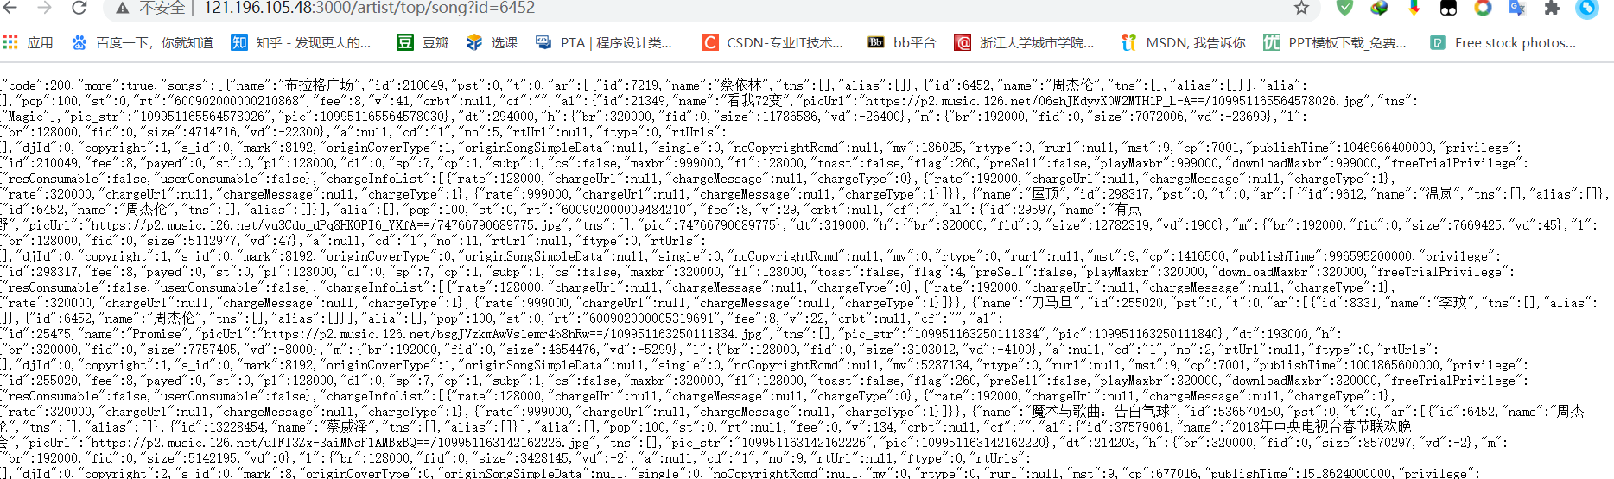
技术可行性分析:API的获取与使用分析
利用互联网公开资源的关键是获取各个音乐平台的公开API，并且能够解析API返回的Jason数据。
网易云音乐：
在Github上，我们选取了星数极高的网易云音乐的API，该的API接口能够提供多达200种的功能。在API的安装与调用上，也给出了响应的文档说明。经过我们的初步调用测试，该API能够满足我们的技术需求。
QQ音乐： 我们同样在Github上选取了QQ音乐的API，与网易云音乐的API相比，QQ音乐API的实现原理与运行环境与其差不多，但提供的功能明显要少许多，经过初步测试，该API同样可以满足我们小组开发的基本调用需求。

Slide 14
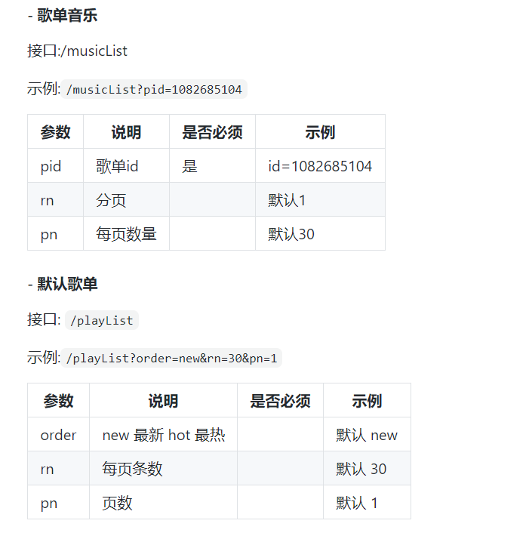
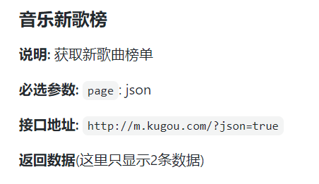
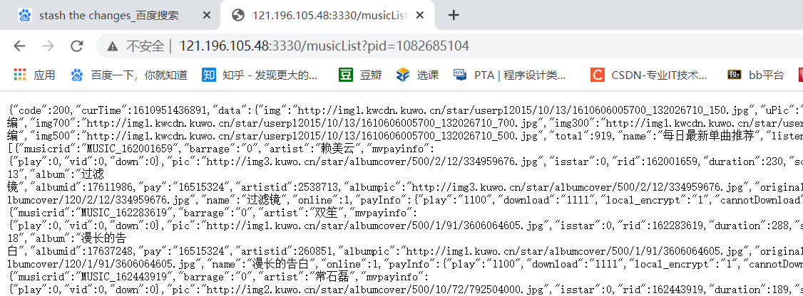
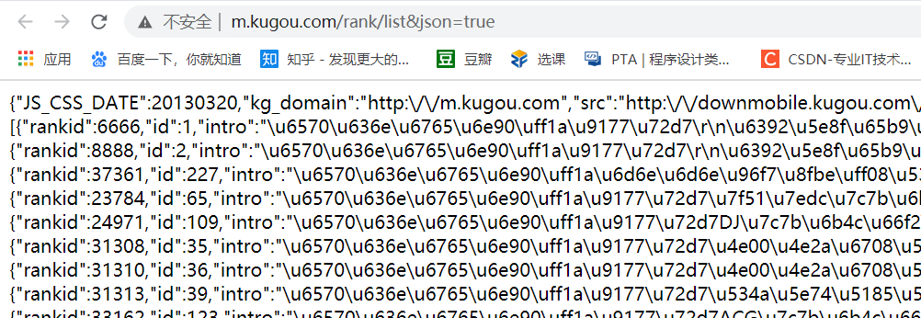
技术可行性分析:API的获取与使用分析
利用互联网公开资源的关键是获取各个音乐平台的公开API，并且能够解析API返回的Jason数据。
酷我音乐：
同样的在Github上，我们小组找到了酷我音乐的API，缺陷是与前两个相比，功能不完全。
酷狗音乐：
在开源网站上，没有相应开源的API提供。但在酷狗官方的接口调用说明上，我们找到了相关调用文档。缺陷是提供的功能较少。

Slide 15
技术可行性分析:API的获取与使用分析
通过对四大平台的接口初步分析，我们可以发现：
（1）目前开源的API的提供的功能个数差异过大，网易云音乐的功能最多最完善，QQ音乐也能满足基本的功能需要，但酷狗和酷我两个音乐平台的开源API提供功能是比较不足的。
（2）根据初步的接口验证分析，我们还能发现不同的音乐平台的接口调用的返回JSON数据是不太一样的。因此对于不同的平台需要进行不同的数据格式转换，来支撑我们后续的功能实现。
综上分析，在实现技术上我们小组决定使用移动端Flutter框架结合后端SpringBoot框架进行移动端APP的开发。在API的选择上，我们采取固定几个音乐平台的方式。并重点实现网易云音乐和QQ音乐的功能实现。

Slide 16
4
需求规格说明[5]
在需求中，明确了用户类别与用户代表、提供了界面原型，提交了SRS并在内容上考虑了功能和非功能的需求，定义了数据字典、ER图。

Slide 17
用户群体划分及代表
用户大多为16~40岁的常使用手机听歌的人群；
用户大多具备较为熟练的手机应用程序使用经验，年龄跨度大但是都喜欢享受音乐带来的体验，并且对于音乐app的版权问题导致的听歌问题有一定的不满，对于简化这种操作，获得一个app的纯享音乐体验有追求。
核心用户
一般用户
管理员用户
指导用户
（1）核心用户群体：用户代表，作为代表广大用户意见的群众，是使用app的第一批体验用户； （2）一般用户群体：有听歌需求的人群，是我们APP的主要使用人群，作为项目的最大用户群存在； （3）管理员用户群体：在后台管理APP的使用，调控资源，解决BUG，维护服务器等等负责处理异常情况以及记录APP运行成果的人群，接受及处理用户对APP的反馈意见； （4）指导用户：包括了前面全部用户职责，属于指导型用户。

Slide 18



用户群体划分及代表
核心用户
指导用户
院内测试用户
院外测试用户
软工1801 伊君琛
广告1801 林雨果
杨枨老师

Slide 19
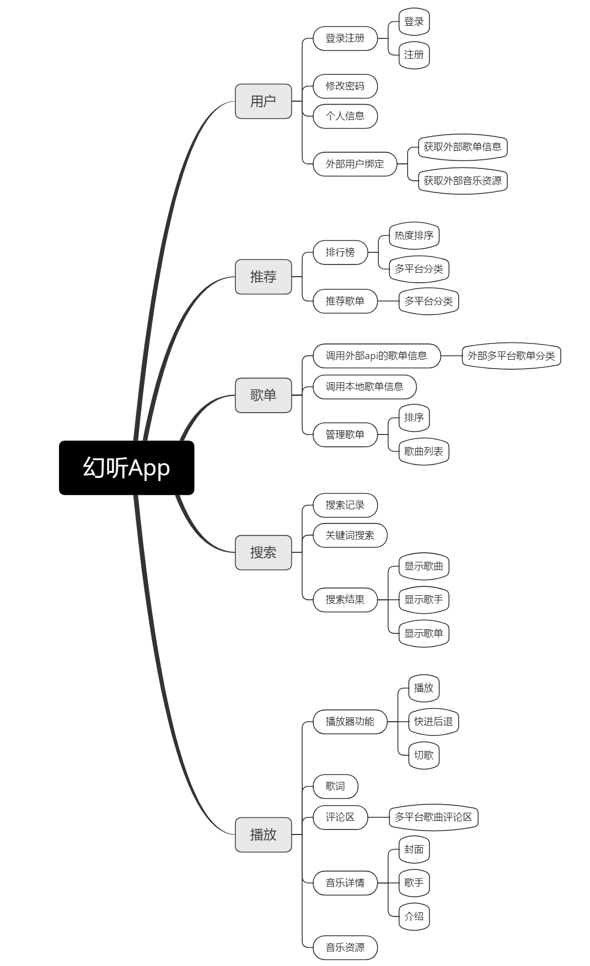
本系统的功能需求
用户功能需求
搜索功能需求
能够登录注册，修改密码和管理个人信息，绑定外部的音乐登录API来获取对应的资源以及信息。
获取不同音乐APP的热搜数据，可以搜索不同音乐APP的内容，在外部API中查找好对应的数据并将其分类显示在结果页上；
同时具有搜索记录留存功能需求。
歌单功能需求
歌单分为网络歌单和用户歌单，网络歌单由外部API数据提供，用户歌单需要将不同平台的音乐保存到同一个歌单中，并通过数据库保存。
音乐播放功能需求
从外部API上获取对应的音乐资源，兼具播放器功能需求和歌词功能需求。
拥有不同的播放模式：顺序、随机、循环；
悬浮播放窗口功能需求，可以从不同页面返回到播放页面。
音乐推荐与排行榜
推荐功能中获得外部API的推荐歌单以及排行榜信息并加以分类排列；

Slide 20
本系统的非功能需求[6]
适应性需求
保密性和私密性需求
本APP的实现基于不同音乐平台API的数据，可能会产生侵权问题。为避免产生违法行为，本系统仅供学习与交流不做商用。
API接口存在生命周期，一旦无法使用，本APP对于这方面的资源合并将会减少，因此需要一定的运维成本去关注和增删音乐API接口，方便于用户的使用。
基本要求
·不使用明文存储用户密码
·外部api调用数据不存储在服务器，存储在本地
必须遵守的保密性/私密性政策
·《信息安全技术网络安全等级保护基本要求》
·《信息安全技术网络安全等级保护测评要求》
·《信息安全技术网络安全等级保护安全设计技术要求》
·《App违法违规收集使用个人信息行为认定方法》
·《App违法违规收集使用个人信息自评估指南》
保密性需求
通过其他音乐API登录账号时，不会将密码存储到对应的数据库中，只是通过调用其他音乐API的登录界面完成数据的获取，并非信息的盗用。我们不会保存对应API的密码，因此能否实现快捷登录凭借于其他音乐API是否支持此功能。

Slide 21
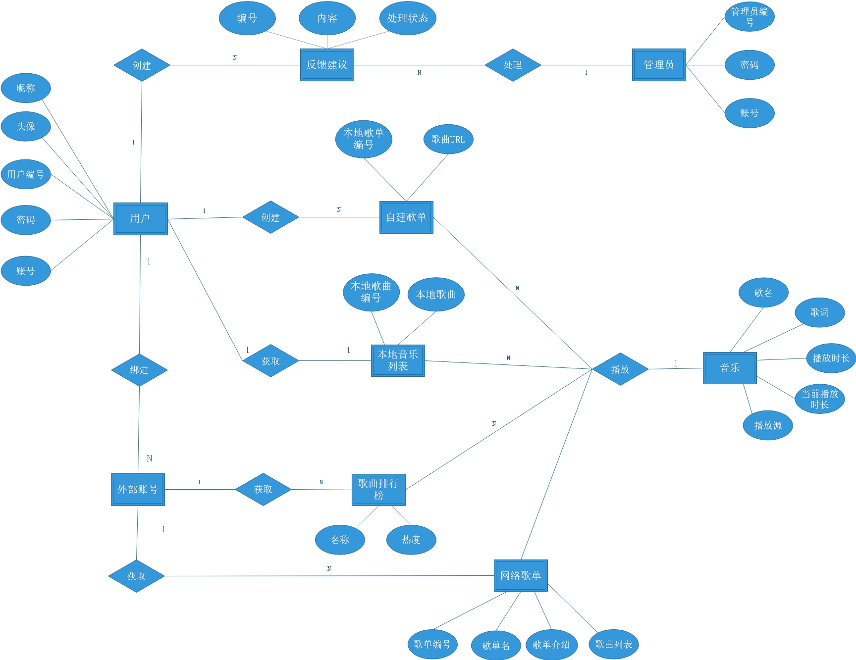
E-R图

Slide 22
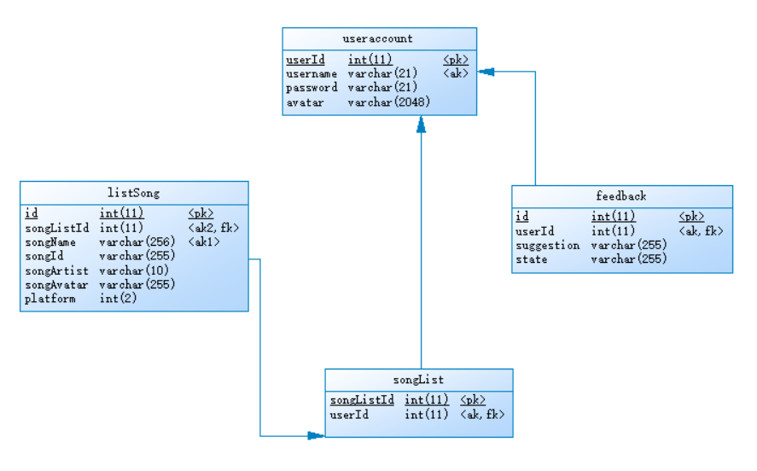
PDM模型图

Slide 23
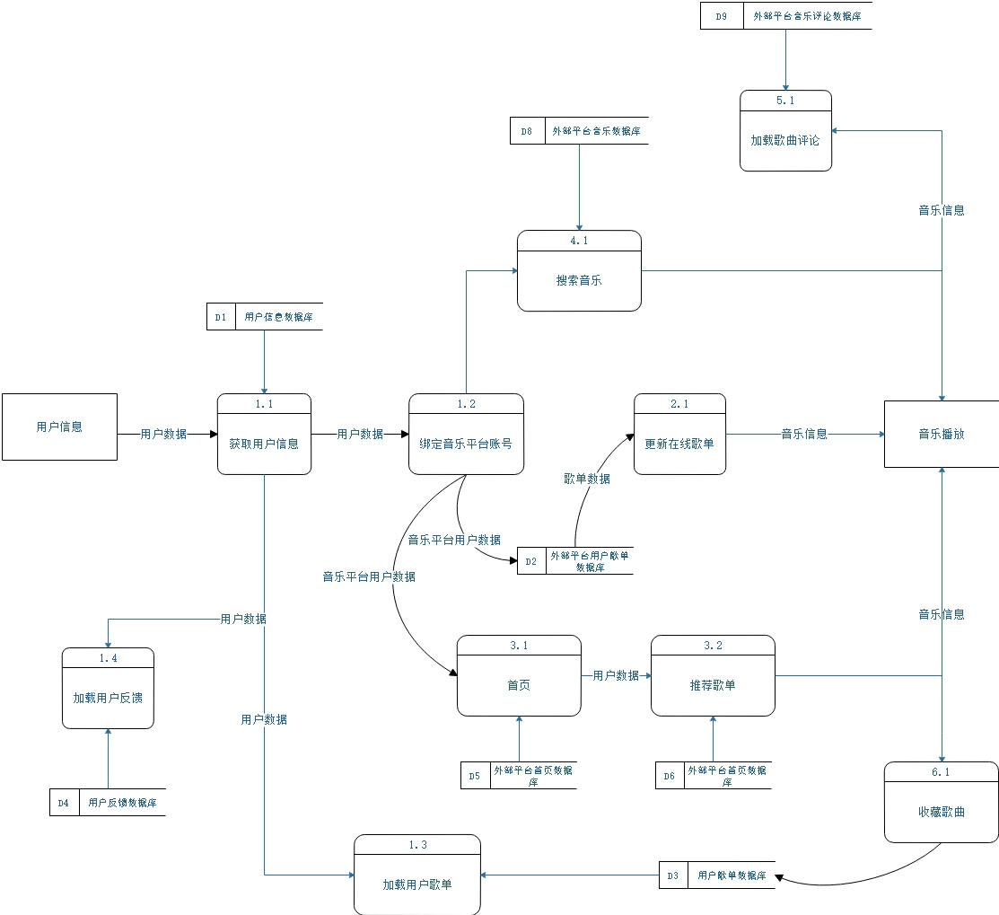
数据流图
启动APP；
输入用户信息；
从外部音乐平台用户数据库绑定用户账号；
从音乐平台用户数据库中获取榜单信息、曲库信息和搜索音乐信息；
获取音乐信息后进行音乐播放。

Slide 24
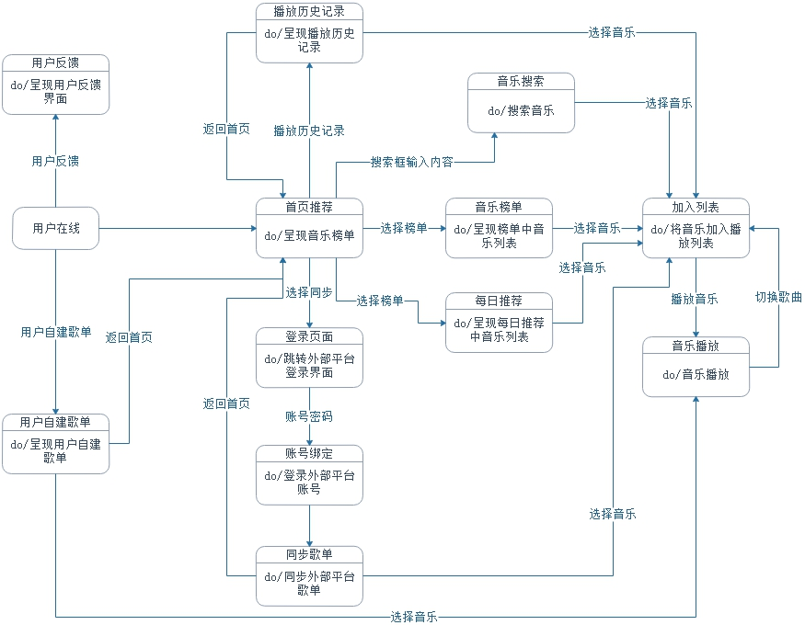
状态转换图
用户登录；
调取外部音乐api，完成外部音乐api绑定；
调取网络音乐榜单 ；
完成账户的绑定与外部歌单的同步；
数据库获取用户自建歌单的音乐；
搜索音乐、外部歌单音乐以及本地歌单音乐在加入歌曲列表后方可播放；

Slide 25
数据字典
榜单信息=音乐排名+音乐信息 音乐排名=1{数字}10 音乐平台用户数据=曲库数据+用户VIP数据 曲库数据=曲库信息+1{音乐信息} 曲库信息=各平台曲库信息接口 用户VIP数据=[VIP音乐信息|非VIP音乐信息] 音乐信息=音乐名称+播放源+歌词+播放权限 音乐名称={字符} 播放源=各个音乐平台播放接口 播放权限=[是|否] 用户数据=昵称+头像+登录账号+登录密码+音乐平台用户数据 昵称=0{字符}8 头像=0{图片}1 登录账号=0{字符}16 登录密码=0{字符}16
名称 | 别名 | 描述 | 位置
榜单信息 | leaderboard_information | 首页推荐中的各种音乐榜单 | 外部音乐平台音乐榜单
音乐排名 | music_rank | 该音乐在音乐榜单中的位次信息 | 榜单信息
音乐平台用户数据 | platform_user_data | 用户在各个音乐APP上注册的账户 | 用户数据
曲库数据 | music_library_data | 用户在各个音乐APP上注册的账户中自创或收藏的歌曲曲库 | 音乐平台用户数据
曲库信息 | music_library_information | 音乐平台用户自创或收藏的曲库信息集合 | 曲库数据
用户VIP数据 | vip_user_data | 用户在各个音乐app上注册的账户的VIP权限 | 音乐平台用户数据
音乐信息 | music_information | 该歌曲的基本信息 | 榜单信息
音乐名称 | music_name | 该歌曲的名称 | 音乐信息
播放源 | playback_source | 该歌曲的播放来源 | 音乐信息
歌词 | lyrics | 该歌曲的歌词 | 音乐信息
播放权限 | play_permissions | 该用户是否可以播放该歌曲 | 音乐信息
用户数据 | user_data | 用户在本APP上注册的账户 | 数据源
昵称 | nickname | 用户可以自行更改的文本 | 用户数据
头像 | avatar | 用户可以自行更改的图片 | 用户数据
登录账号 | login_account | 用户用来登录的账号，具有唯一性 | 用户数据
登录密码 | password | 用户用来登录的密码，和登录账号一一对应 | 用户数据

Slide 26
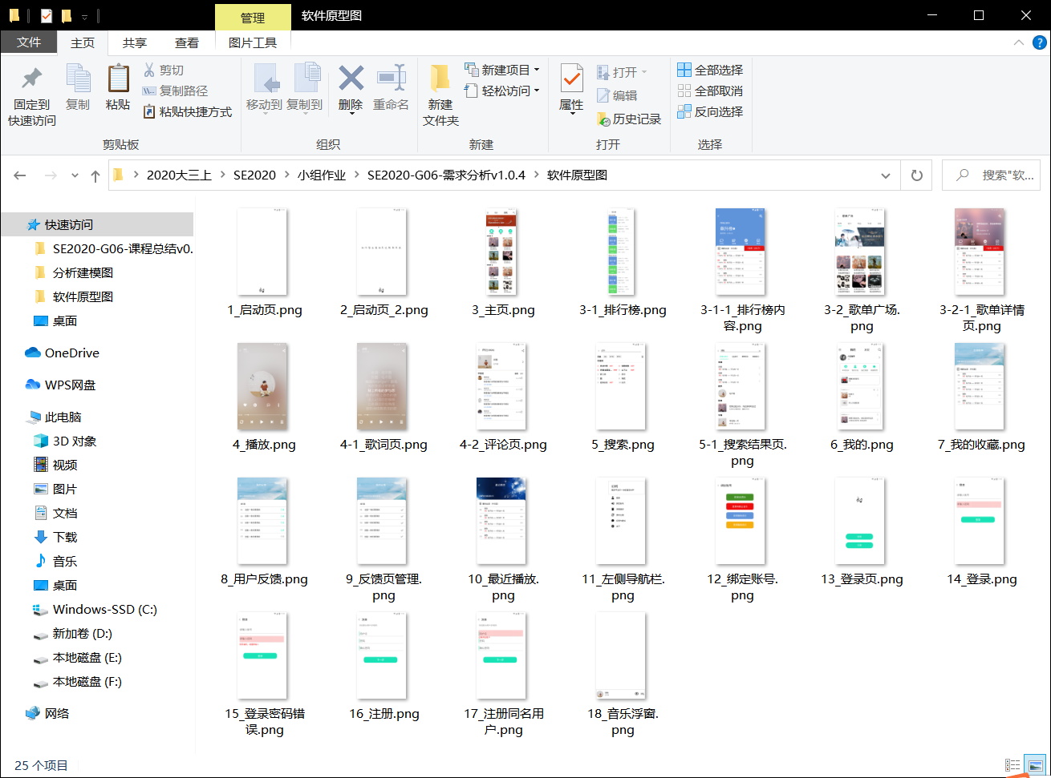
界面原型图
经用户确认、按照用户反馈，界面原型图从最初的13张更新至25张。
用户访谈记录：

Slide 27
5
总体与详细设计阶段[7]
确定小组总分工，确定阶段里程碑，指定工作流程。预估每项任务完成时间，依据小组总分工分配任务，根据小组成员分配的任务将会贯穿项目始终。

Slide 28
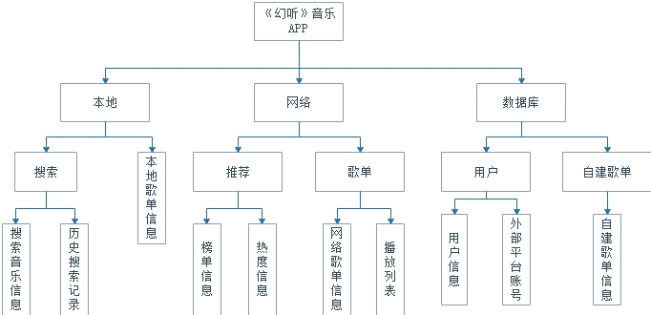
软件系统总体功能/对象结构：层次方框图
本地层面：搜索记录和搜索信息都跟我们本地相关，搜索信息可能要偏向网络层次的信息获取，此处的意思是以本地功能的方式划分在本地层次；
网络层面：我们的推荐模块中存储着榜单信息以及热度信息，方便后续的排列，歌单中包括外部的歌单以及播放列表信息；
数据库层面：用户存储在本地，可以调用用户自建歌单，也可以通过本地用户绑定外部音乐平台的账户来使用其他平台的资源。

Slide 29
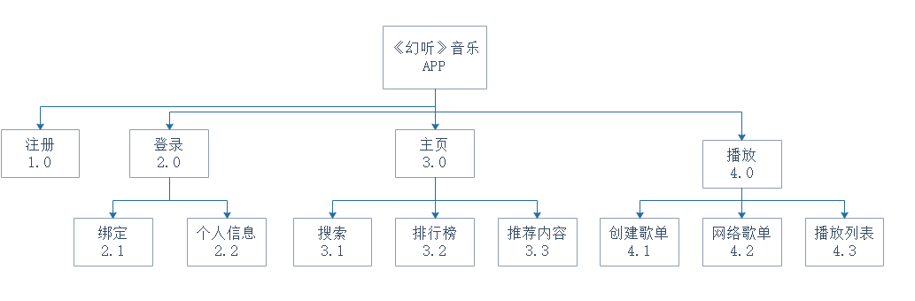
软件系统总体功能/对象结构
HIPO图

Slide 30
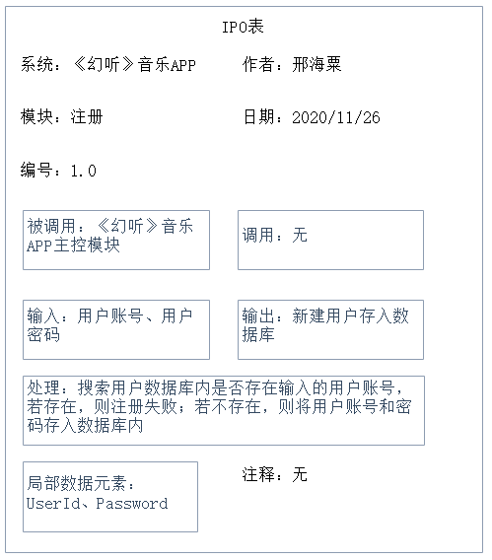
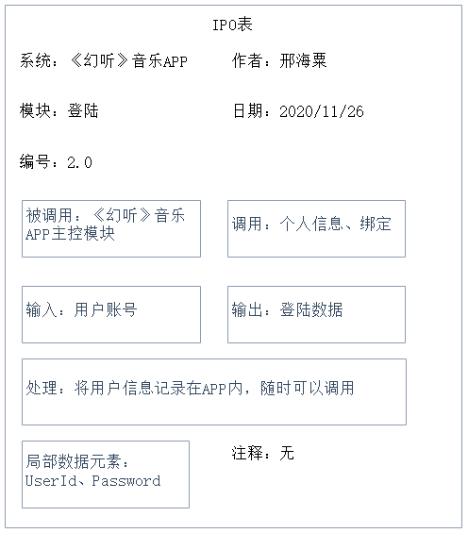
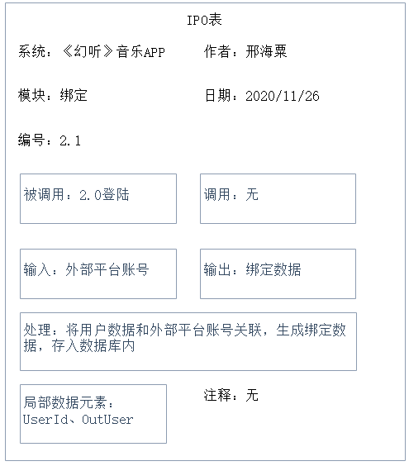
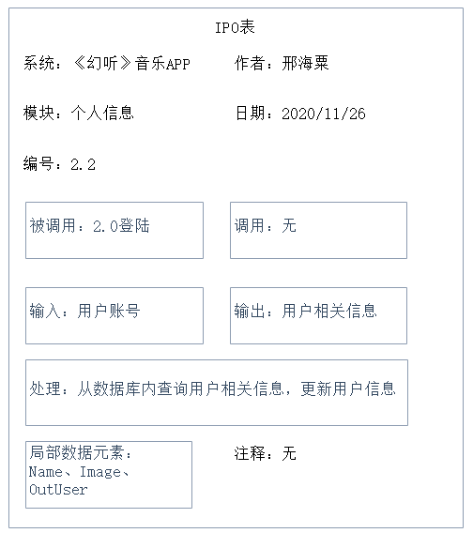
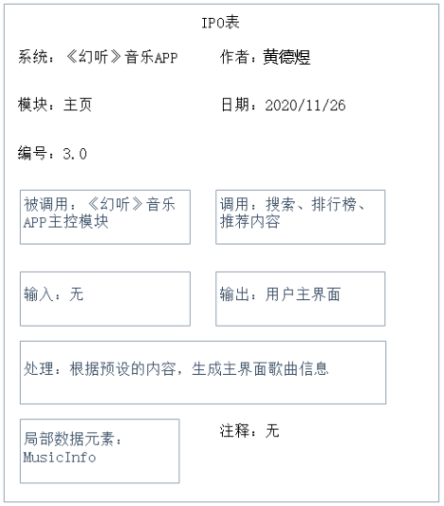
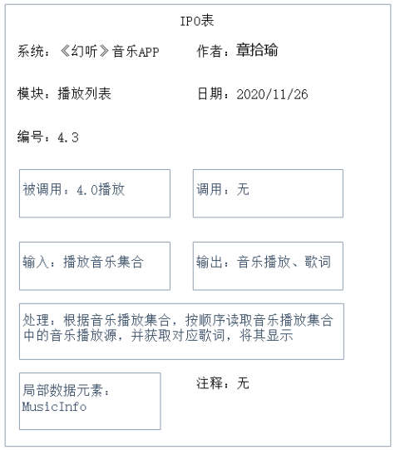
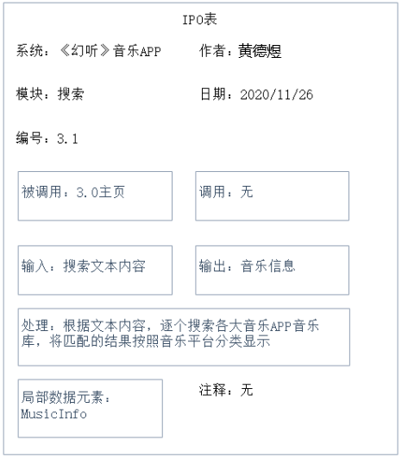
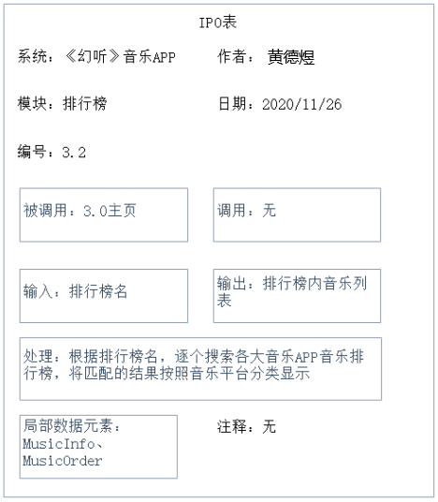
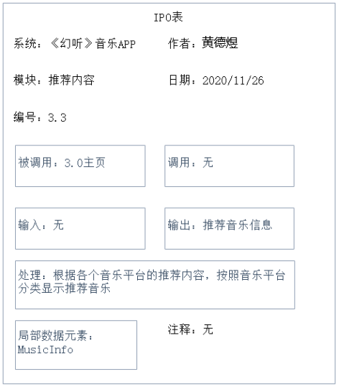
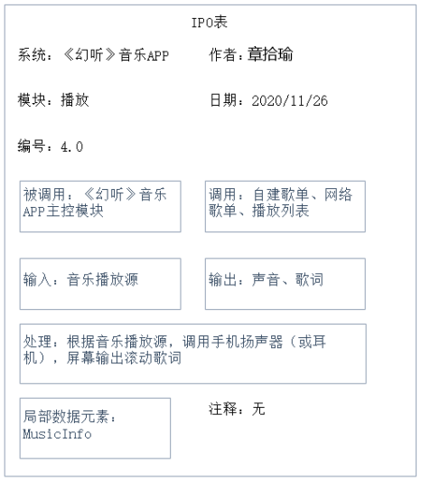
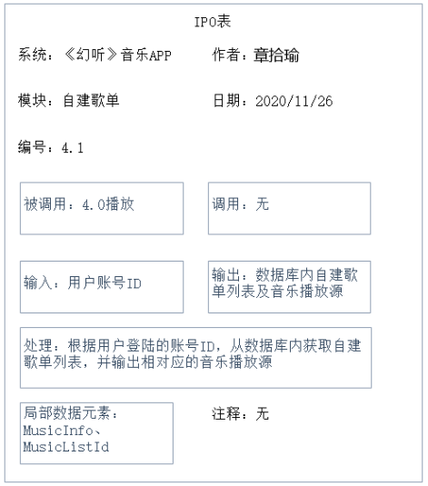
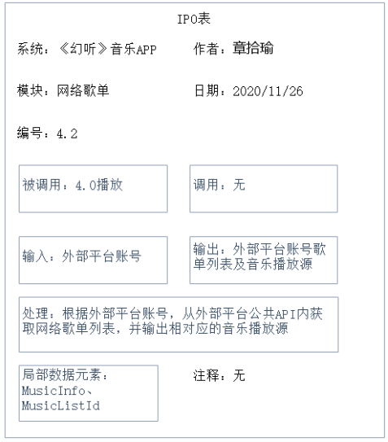
软件系统总体功能/对象结构：IPO表

Slide 31
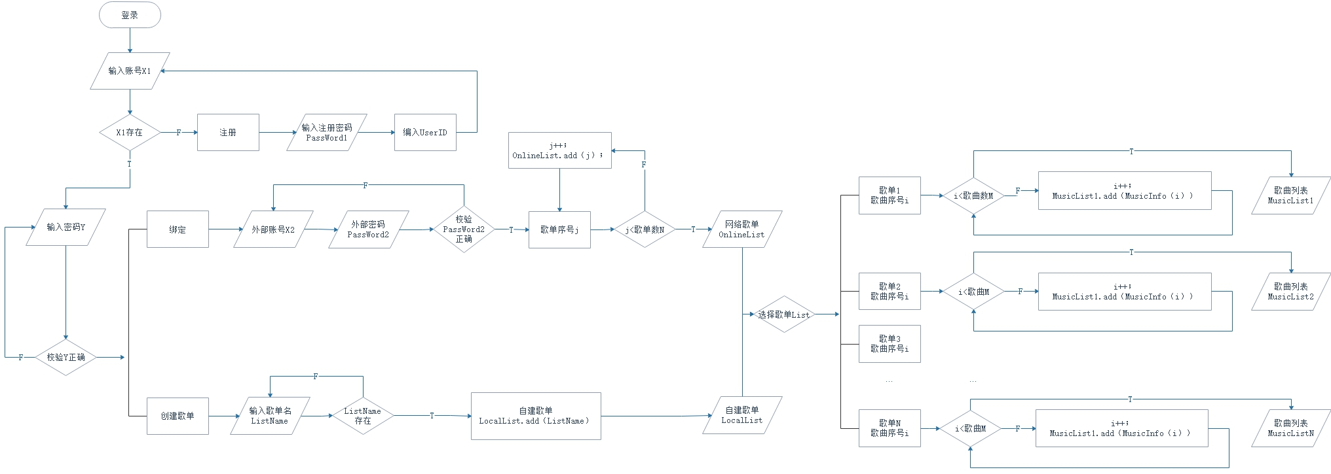
详细设计程序(模块)划分
注册/登录模块（程序流程图）

Slide 32
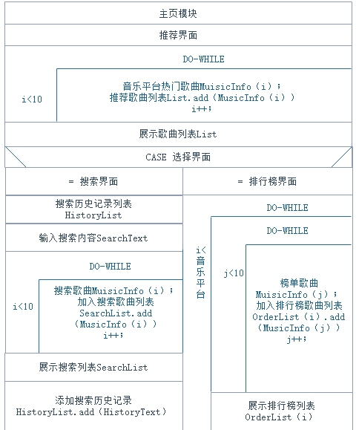
详细设计程序(模块)划分
主页模块（盒图）

Slide 33
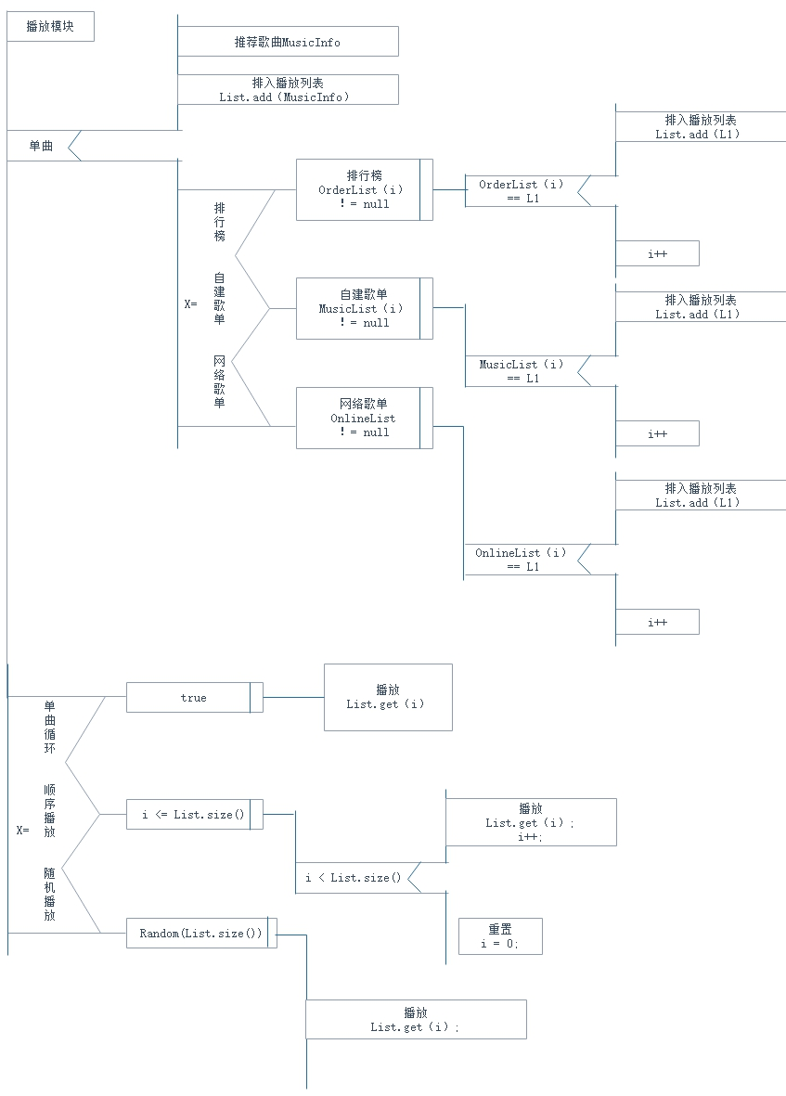
详细设计程序(模块)划分
播放模块（PAD）

Slide 34
关键算法设计：随机播放算法
常见的音乐随机播放算法主要有两种：一是Shuffle算法；二是Random算法。 一、Shuffle算法 Shuffle算法和排序算法正好相反，是从有序到乱序的一个过程，俗称洗牌算法。它将播放列表中的歌曲顺序打乱，变成一个和原来歌曲顺序没有任何关系的乱序的播放列表，之后进行歌曲的播放，并支持当用户点击“上一首”时，能够回到刚刚播放的那一首歌曲。 二、Random算法 Random算法是在选取即将播放的歌曲时，进行一个随机数的运算，得到即将播放的歌曲在播放列表中的索引，播放列表本身并没有被打乱，只是利用随机函数从播放列表中选取一首歌曲进行播放而已。 现在比较普遍的随机数生成算法是基于线性同余算法实现的，例如C语言标准库函数rand()就是利用它产生随机数的。线性同余算法能够产生均匀分布的随机数，但是它依赖于给定的随机数的上限，如果上限越小，产生的随机数重复的概率就越大。 Random算法另一个缺陷是当点击“上一首”时，跟“下一首”功能完全一样，都是重新生成随机数，并利用它从播放列表中选取歌曲进行播放，而不会回到刚刚播放的那一首歌。当然，这个缺陷可以通过提供历史记录来弥补，只是需要花费额外的空间。

Slide 35
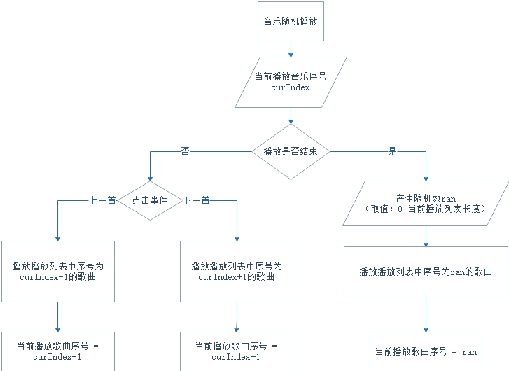
关键算法设计：基于顺序的Random随机播放算法

Slide 36
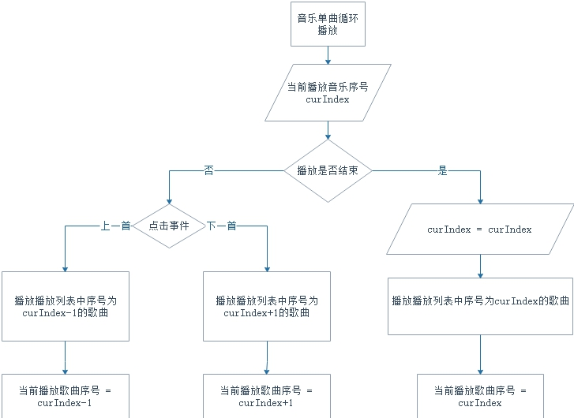

关键算法设计：单曲循环、顺序播放算法
音乐循环播放算法，设定一个全局变量curIndex存储当前播放歌曲的在播放列表中的序号，当音乐播放完毕时，判断是否处于音乐单曲循环播放模式中，若处于单曲循环播放模式，则当前curIndex保持不变。
音乐顺序播放算法。定义全局变量List<Song> _songs = [];存储音乐播放列表，定义curIndex存储当前播放音乐序号（取值范围0-音乐播放列表长度，即：0-_songs.length）。当前音乐播放完毕时，自动播放列表中的下一首歌曲，curIndex = curIndex+1。

Slide 37
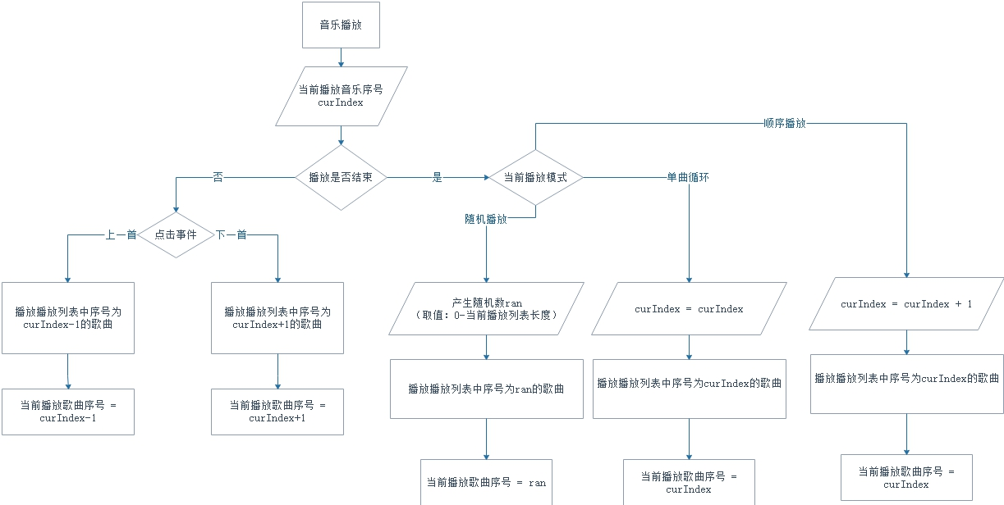
关键算法设计：音乐播放模式算法

Slide 38
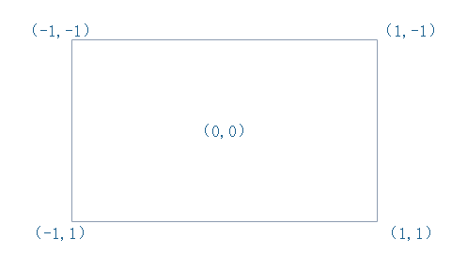
关键算法设计：音乐播放功能算法（1）播放状态处理
设置监听：1.播放状态的监听2.歌曲长度的监听3.当前播放进度的监听
进入播放页面的时候，判断一下当前歌曲的状态，如果当前状态是在播放当中，则唱片一直旋转，并且唱针是移除状态；如果当前状态是暂停当中，则唱片暂停旋转，并且唱针是放置状态。定义暂停、恢复方法，每当做出相应的操作时，都会对应着一个状态。
唱针：
定义Alignment来判断唱针旋转的坐标：
Alignment左上角的值为：Alignment(-1.0, -1.0)，
中心点的的值为：Alignment(0.0, 0.0)，
右下角的值为：Alignment(1.0, 1.0)；
Alignment 是从中心开始的坐标系，左和上为负数、右和下为正数。
控制唱针的中心是在左上角，所以肯定是负数，所以用 -1+。 指针旋转的位置大概在 45 * 45 的位置，原图的尺寸：263（宽）* 504（高） 而既然是从中心开始的，那么计算的时候要用45 * 2 / 宽（高）。 这样得到的值才是准确的。 alignment: (-1+(ScreenUtil().setWidth(45*2)/(ScreenUtil().setWidth(293))), -1+(ScreenUtil().setWidth(45*2)/(ScreenUtil().setWidth(504)))),

Slide 39
关键算法设计：音乐播放功能算法（2）播放进度处理
（2）播放进度处理
根据播放进度监听来获取时间戳，当前播放时间有可能会大于总时长所以我们在调用方法的时候要进行一次判断：如果当前播放时间大于了总时间，那么就传入总时间。歌曲状态是播放中，但是很有可能是还没开始播放（网络问题），所以我们要判断是否有有数据。
（3）进度条处理
设置参数：
1.value：当前值
2.onChanged：拖拽过程中
3.onChangeStart：开始拖拽
4.onChangeEnd：拖拽结束
5.activeColor：活动过的color
6.inactiveColor：还没活动过的color
7.min：最小值
8.max：最大值
开始拖拽时触发参数onChangeStart，拖动时触发参数onChanged，拖动结束触发参数onChangeEnd，拖动结束后直接把结束的值返回给播放器就可以达到拖拽进度的效果。

Slide 40
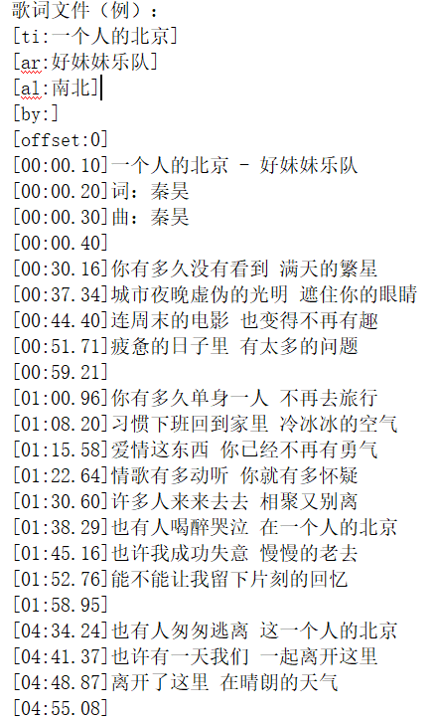
关键算法设计：音乐歌词算法
需要实现的功能：
1.展示歌词,当前歌词高亮显示
2.跟随当前时间滚动（当前的歌词始终要在中间展示）
3.可以拖动,拖动后显示时间线,可以从时间线上点击播放
4.开始的时候歌词从屏幕中心开始展示，随着音乐的播放，慢慢的上移。
（1）歌词格式解析： 所有的标签都是由 [] 包裹起来："ti"表示标题、"ar"表示歌手、"al"表示专辑、"by"表示制作、"offset:"表示时间偏移量，[mm:ss.ms]是这一行歌词的时间。
（2）格式化歌词 创建一个实体类Lyric（歌词字符串lyric和起始时间startTime、结束时间endTime）保存歌词信息，定义一个Lyric列表result。 1.首先根据\n来切割字符串 2.然后用正则挑选出所有带时间的行 3.循环列表创建 Lyric 类，赋值当前文字和起始时间 4.最后再进行一次for（i范围：0~result.length-1）循环，把下一个的起始时间赋值到当前行的结束时间中result[i].endTime = result[i + 1].startTime;

Slide 41
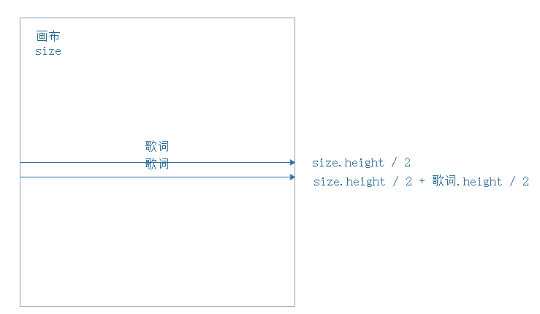
关键算法设计：音乐歌词算法
（3）歌词高亮显示
当歌曲播放时间变化以后，通过当前播放时间来循环列表，判断时间戳是否在某一行内，添加了一个判断条件：当前循环的 i 是否等于查找出来的 index，如果等于那么则高亮显示，如果不是，则还是原来的颜色。
（4）绘制歌词
定义size控制歌词绘制区域，定义lyricPaints[i]为歌词列表区域（每个i对应一条歌词区域），定义y为偏移量。开始的时候歌词从屏幕中心开始展示，随着音乐的播放，慢慢的上移。
1.首先确定中间位置，第一条歌词区域为lyricPaints[0]，若中间位置为size.height / 2，则歌词将位于中间偏上lyricPaints[0].height / 2的位置，所以中间位置应为size.height / 2 + lyricPaints[0].height / 2，
如下图所示：
得到中间位置后， 偏移量y = _offsetY + size.height / 2 + lyricPaints[0].height / 2; 2.然后判断当前偏移量是否超出或小于当前的size，如果超出则不画他们； 3.最后增加偏移量；

Slide 42
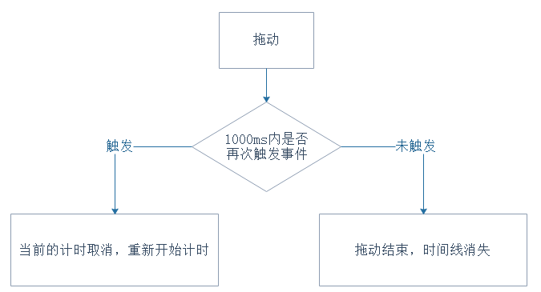
关键算法设计：音乐歌词优化防抖算法
问题：歌词滚动和歌词拖拽两个函数的默认执行频率太高，然而实际上我们并不需要如此高频的反馈，手机的性能是有限的，太高频率的函数执行会导致性能不够的手机（模拟器）卡死。
防抖：对于短时间内连续触发的事件（歌词滚动事件、歌词拖动事件），防抖的含义就是让某个时间期限（歌词滚动300毫秒，歌词拖动1000毫秒）内，事件处理函数只执行一次。
通过查看网易云官方APP，拖动结束后大约一两秒钟的时间才会消失，这个时间差是为了给用户点击时间线上的播放按钮准备的。
使用 Timer来进行防抖，该函数包括两个值：（方法事件，延迟时间）
在拖动结束后的方法中调用拖动防抖函数：
1.首先判断该 Timer 是否为空
2.如果不为空则判断是否在活跃状态
3.如果都满足条件，则取消这个 Timer 的任务，并且置为空
4.最后重新赋值任务
效果：在最后一次拖动结束的一秒钟后，把时间线消失。

Slide 43
数据库设计说明
用户表UserAccount结构
字段名 | 数据类型 | 长度 | 主键 | 非空 | 描述
userID | int | 11 | 是 | 是 | 用户ID
username | varchar | 21 |  |  | 用户名
password | varchar | 21 |  |  | 密码
avatar | varchar | 2048 |  |  | 头像图片
行为设计
动作：搜索
规则：
（1）对于取值不能重复的、经常作为查询条件的字段，应该建立唯一索引；
（2）对于经常作为查询条件的字段，其值可以不是唯一，则应该建立可重复索引：
（3）尽量避免以索引的一部分作为查询的条件；
（4）组合索引要尽量使关键查询形成索引覆盖，其前导列一定是使用最频繁的列。
（5）经常同时存取多列，且每列都含有重复值可考虑建立组合索引；
（6）有大量重复值、且经常有范围查询 （between, >,< ，>=,< =）和order by 、group by发生的列，可考虑建立群集索引；
安全性设计
（1）数据库用户一定要通过操作系统，网络服务，或数据库进行身份确认。
（2）如果用户是通过数据库进行用户身份的确认，那么建议使用密码加密的方式与数据库进行连接。
（3）数据库开发者不能将数据库登陆密码直接写在其开发源代码中。
（4）通过在对数据库中不同的表设置访问级别，来设置数据库的访问权限，从而保证数据库的安全性，防止被修改。
保密性设计
通过区分不同的访问者、不同的访问类型和不同的数据对象，进行分别对待而获得的数据库安全保密设计考虑。对数据库设计中涉及到的各种项目，如数据项、记录、系、文卷、模式、子模式等一般要建立起数据保护措施，以说明它的标识符、同义名及有关信息。数据库由专门数据库管理用员对数据库操作，需要注意以下几项安全问题:访问安全、网络安全、传输安全、备份安全、数据安全。
在用户登录的时候，如果账号或密码无效的情况下，提供一个密码找回功能，系统通过之前的认证或用户提供的途径允许用户修改密码；反之，如果数据库的用户表中不存在此用户名，也就无法登录。解决了用户丢失密码而无法处理的情况。
在其他音乐api上登录账号时，不会将密码存储到对应的数据库中，只是通过调用其他音乐api的登录界面完成数据的获取，并非信息的盗用。我们不会保存对应api的密码，因此能否实现快捷登录凭借于其他音乐api是否支持此功能。
但系统的保密只是安全保密的一部分，人为的安全隐患无法简单解决，需要服务方确保自身的保密安全性。
自建歌单表songList结构
字段名 | 数据类型 | 长度 | 主键 | 非空 | 描述
songListId | int | 11 | 是 | 是 | 自建歌单ID
userId | int | 11 |  |  | 用户Id
songListName | varchar | 255 |  |  | 歌单名
songListProfile | varchar | 255 |  |  | 歌单描述
songListAvatar | varchar | 2048 |  |  | 歌单图片
自建歌单歌曲表listSong结构
字段名 | 数据类型 | 长度 | 主键 | 非空 | 描述
id | int | 11 | 是 | 是 | 序号id
songListId | int | 11 |  |  | 所属歌单Id
songid | varchar | 2048 |  |  | 歌曲Id
platform | varchar | 10 |  |  | 所属平台
用户反馈表feedback结构
字段名 | 数据类型 | 长度 | 主键 | 非空 | 描述
id | int | 11 | 是 | 是 | 序号id
userId | int | 11 |  |  | 所属用户Id
suggestion | varchar | 255 |  |  | 反馈建议
state | varchar | 255 |  |  | 反馈状态

Slide 44
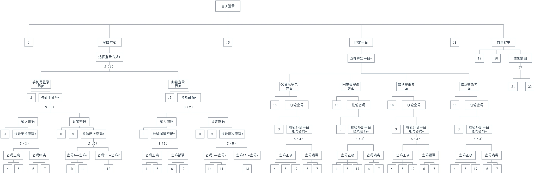
详细设计Jackson程序结构图
注册/登录模块
PDL伪代码详见SE2020-G06-详细设计报告 5.2Jackson设计方法部分

Slide 45
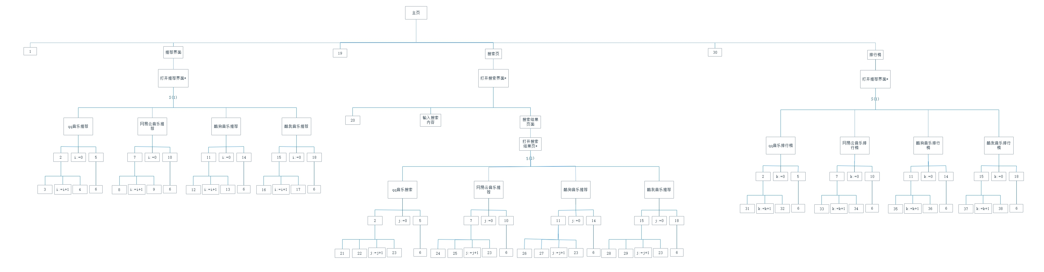
详细设计Jackson程序结构图
主页模块
PDL伪代码详见SE2020-G06-详细设计报告 5.2Jackson设计方法部分

Slide 46
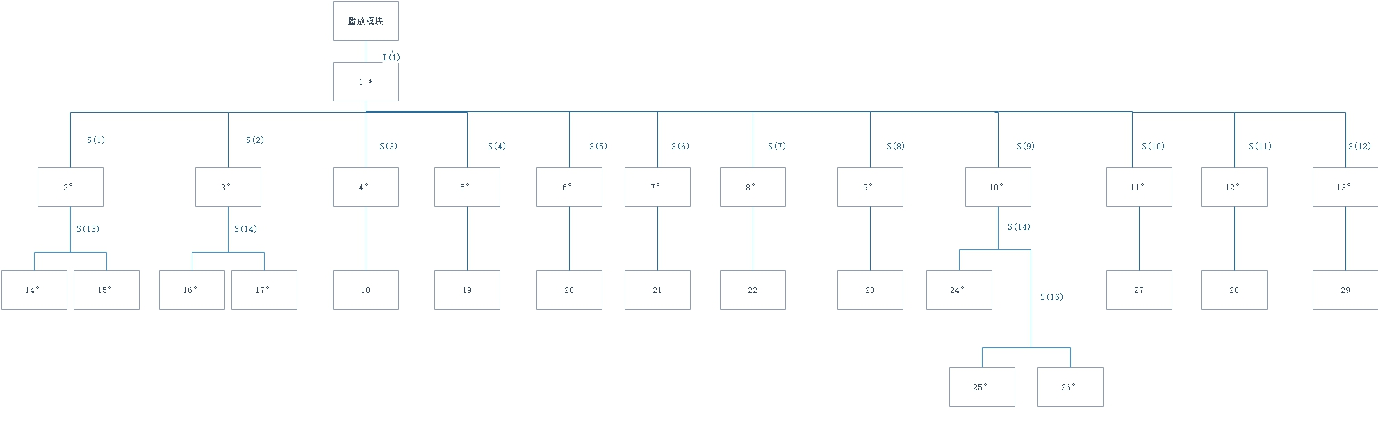
详细设计Jackson程序结构图
播放模块
PDL伪代码详见SE2020-G06-详细设计报告 5.2Jackson设计方法部分

Slide 47
6
实现与测试阶段
确定小组总分工，确定阶段里程碑，指定工作流程。预估每项任务完成时间，依据小组总分工分配任务，根据小组成员分配的任务将会贯穿项目始终。

Slide 48
6.1
代码规范与内部走查[8][11]
所谓编码就是把软件设计结果翻译成用某种程序设计语言书写的程序。

Slide 49


代码规范说明文档[8][11]
一、代码风格
二、代码整洁
三、流控制结构
四、注释
五、字符串的使用
六、集合
七、参数的使用
八、变量
九、类成员
十、构造函数
十一、异步

Slide 50



Dart代码规范说明用例[8][11]

Slide 51

Dart代码规范说明用例[8][11]
类使用大驼峰命名
小写+下划线来命名库文件
使用小驼峰法命名其他标识符

Slide 52


Java代码规范说明用例[8][11]

Slide 53

Java代码规范说明用例[8][11]

Slide 54

内部代码走查[8][11]
使用阿里巴巴代码规范检查插件

Slide 55
6.2
代码实现及代码清单[3][4]
确定小组总分工，确定阶段里程碑，指定工作流程。预估每项任务完成时间，依据小组总分工分配任务，根据小组成员分配的任务将会贯穿项目始终。

Slide 56


用户手册与测试计划

Slide 57


程序清单
程序清单主要分为10块内容，分别作了定义、说明和作用分析。

Slide 58



程序清单
程序清单主要分为10块内容，分别作了定义、说明和作用分析。

Slide 59
6.3
测试及测试用例[9][10]
确定小组总分工，确定阶段里程碑，指定工作流程。预估每项任务完成时间，依据小组总分工分配任务，根据小组成员分配的任务将会贯穿项目始终。

Slide 60



前端测试工具Flutter_test
1.前端Flutter单元测试、集成测试

Slide 61

前端单元测试、Widget测试用例
按照白盒测试原则设计测试用例，并提供解决方案

Slide 62
前端单元测试、Widget测试问题修正记录
按照白盒测试原则设计测试用例，并提供解决方案
测试用例标识符 | 错误或问题描述 | 错误或问题状态 | 测试人员
3.1 | 在获取专辑列表时，有时会存在按钮消失或付费歌曲不显示播放按钮的bug | 已解决 | 黄德煜
4.12 | 在搜索部分特殊歌手时，如果该歌手没有任何mv，作为综合搜索的结果会报错 | 已解决 | 章拾瑜
7.4 | 如果歌曲已经被删除过，会出现bug | 已解决 | 黄德煜

Slide 63

后端单元测试工具JUnit
JUnit 是一个 Java 编程语言的单元测试框架。JUnit 在测试驱动的开发方面有很重要的发展，是起源于 JUnit 的一个统称为 xUnit 的单元测试框架之一。

Slide 64
SpringBoot单元测试用例
测试模块：UserService 登录
标识符：UserServiceTest Login
测试项：用户登录模块的后端与数据库操作过程
测试环境：Junit
前置条件：数据库等其他运行环境正常
操作步骤：通过Junit测试输入数据
输入数据 | 期望输出 | 实际结果
用户名 username ：admin用户密码 password：admin | 函数返回用户类的用户名为admin函数返回类的密码为admin | 1.函数返回用户类的用户名为admin2.函数返回类的密码为admin
测试模块：UserService 登录
标识符：UserServiceTest Login
测试项：用户登录模块的后端与数据库操作过程
测试环境：Junit
前置条件：数据库等其他运行环境正常
操作步骤：通过Junit测试输入数据
输入数据 | 期望输出 | 实际结果
用户名 username ：admin用户密码 password：123 | 1.函数返回用户类为Null | 1. 函数返回用户类为Null
测试模块：UserService 注册
标识符：UserServiceTest Register
测试项：用户注册模块的后端与数据库操作过程
测试环境：Junit
前置条件：数据库等其他运行环境正常
操作步骤：通过Junit测试输入数据
输入数据 | 期望输出 | 实际结果
用户名 username ：user002用户密码 password：123456 | 1.返回插入成功行数1 | 1.返回值为1

Slide 65


后端集成测试工具Postman
Postman是一款功能强大的网页调试与发送网页HTTP请求的Chrome插件，是一种接口测试工具。用户在开发或者调试网络程序或者是网页B/S模式的程序的时候是需要一些方法来跟踪网页请求的，用户可以使用一些网络的监视工具比如著名的Firebug等网页调试工具。

Slide 66

SpringBoot集成测试用例
测试模块：用户登录模块
标识符：User Login
测试项：用户登录模块的URL测试
测试环境：postman
前置条件：数据库等其他运行环境正常
操作步骤：通过postman访问url
输入数据 | 期望输出 | 实际结果
通过get方法提交用户名 username ：admin用户密码 password：admin | URL正常访问，并返回相关数据 | URL正常访问，并返回相关数据
测试模块：用户注册模块
标识符：User Register
测试项：用户注册模块的URL测试
测试环境：postman
前置条件：数据库等其他运行环境正常
操作步骤：通过postman访问url
输入数据 | 期望输出 | 实际结果
通过get方法提交用户名 username ：admin用户密码 password：admin | URL正常访问，并返回相关数据 | URL正常访问，并返回相关数据
测试模块：用户反馈模块
标识符：User Feedback
测试项：用户反馈模块的URL测试
测试环境：postman
前置条件：数据库等其他运行环境正常
操作步骤：通过postman访问url
输入数据 | 期望输出 | 实际结果
通过get方法提交数据 | URL正常访问，并返回相关数据 | URL正常访问，并返回相关数据
测试模块：歌单模块
标识符：Song List
测试项：歌单模块的URL测试
测试环境：postman
前置条件：数据库等其他运行环境正常
操作步骤：通过postman访问url
输入数据 | 期望输出 | 实际结果
通过get方法提交数据 | URL正常访问，并返回相关数据 | URL正常访问，并返回相关数据
部分测试截图：

Slide 67
集成测试用例
按照白盒测试原则设计测试用例，并提供解决方案
测试模块 | 搜索功能模块
标识符 | 5.1
测试项 | 搜索历史记录+搜索热词+搜索“林俊杰”
测试环境 | 手机实际运行以及电脑Android/IOS模拟器
前置条件 | 能够正常使用的手机/电脑
操作步骤 | 进入搜索界面随机搜索进入搜索结果页返回查看搜索历史记录进行热词搜索进入搜索结果页
输入数据 | 搜索信息手势点击热词数据
预期输出 | 搜索综合排序搜索歌曲排序搜索歌手排序搜索视频排序搜索历史记录
实际输出 | 如预期输出
测试结果 | 通过
问题描述 | 无
设计人员 | 黄德煜 | 设计日期 | 2020.12.15
测试人员 | 章拾瑜 | 测试日期 | 2020.12.22
测试模块 | 搜索功能模块
标识符 | 5.2
测试项 | 搜索历史记录+搜索热词+搜索“周杰伦”
测试环境 | 手机实际运行以及电脑Android/IOS模拟器
前置条件 | 能够正常使用的手机/电脑
操作步骤 | 进入搜索界面随机搜索进入搜索结果页返回查看搜索历史记录进行热词搜索进入搜索结果页
输入数据 | 搜索信息手势点击热词数据
预期输出 | 搜索综合排序搜索歌曲排序搜索歌手排序搜索视频排序搜索历史记录
实际输出 | 无法正常得到“周杰伦”综合、单曲、专辑、歌手、歌单、用户、视频搜索的结果
测试结果 | 未通过
问题描述 | 报错：The method 'map' was called on null.Receiver: nullTried calling: map<SearchVideoWidget>(Closure: (Videos) => SearchVideoWidget)
设计人员 | 黄德煜 | 设计日期 | 2020.12.15
测试人员 | 章拾瑜 | 测试日期 | 2020.12.22

Slide 68
集成测试用例问题修正记录
按照白盒测试原则设计测试用例，并提供解决方案
测试用例标识符 | 错误或问题描述 | 问题原因 | 解决方案 | 测试人员
3.1 | 未绑定网易云账户时，点击每日推荐页面TestFailed，无法加载出歌曲列表并报错 | 访问推荐页面出错，DioError。每日推荐基于网易云平台用户大数据搭建，需要提供用户登录后的cookie | 提供点击重试的按钮，并告知用户需要绑定网易云账户 | 章拾瑜
3.2 | 推荐模块的功能中的每日推荐只能显示前20个 | 推荐歌单接口返回值提供两种歌曲数组[trackIds]、[track]，其中trackIds只提供前20首歌曲的相关数据trackIds，Flutter列表构造器基于trackIds数据构造，在构造超过20首歌曲时无法正常获取数据导致报错 | 将Flutter列表构造器改为基于track数据构造，获取接口中的所有歌曲ID数据track，通过track数据中的ID遍历歌曲接口/song/detail?id=，获取所有歌曲数据后重新传值 | 章拾瑜
5.2 | 无法正常得到“周杰伦”综合、单曲、专辑、歌手、歌单、用户、视频搜索的结果 | 在搜索部分内容时，搜索结果SearchVideoWidget单元返回空值，排查问题发现搜索接口中有部分搜索内容无法正常得到“视频”的搜索结果（可能是版权问题） | 暂时取消视频搜索的结果 | 章拾瑜
6.1 | 播放没有版权的歌曲时，歌曲无法播放，歌曲播放源url访问显示null | 没有版权的音乐播放源为null | 播放前检测是否音乐播放源是否返回null，若返回null，则提示无法播放，并自动跳到下一首/上一首可以播放的音乐 | 邢海粟

Slide 69

白盒集成测试用例：基本路径覆盖图
按照白盒测试原则设计测试用例，主要测试模块为播放模块。
PDL描述：
输入当前播放器的状态，是播放/暂停，还是下一首歌或上一首歌，还有播放歌曲模式：0对应顺序播放，1对应随机播放，2对应循环播放。
Play = 0 or 1
Next = 0 or 1
Prev = 0 or 1
CurMode = 0 or 1 or 2
提前准备好音乐列表，音乐资源，音乐图片，音乐歌词以及音乐评论的数据
url_music = ${music1}
url_music_png = ${music_png}
url_music_comment = ${music_comment}
url_music_lyric = ${ music_lyric }
具体PDL伪代码和测试结果详见SE2020-G06-测试报告中4.3.2 白盒集成测试用例的内容。

Slide 70

系统测试工具FireBase
为确保应用质量，Firebase 测试实验室可提供真机设备和虚拟设备，能够运行模拟实际使用环境的测试。

Slide 71


系统测试：CPU与FPS
CPU占用率：
Graphics画面每秒传输帧数（FPS）：

Slide 72


系统测试：内存与网络
Merrory内存占用（单位KiB）：
NetWork网络请求（单位byte）：

Slide 73

系统测试中得到的一些数据

Slide 74






用户测试反馈报告

Slide 75
6.4
项目部署与运行[9][10]
确定小组总分工，确定阶段里程碑，指定工作流程。预估每项任务完成时间，依据小组总分工分配任务，根据小组成员分配的任务将会贯穿项目始终。

Slide 76


项目部署与运行
网易云音乐接口API、QQ音乐接口API、MySql数据库均已部署至阿里云轻量级服务器

Slide 77


系统部署拓扑图/系统架构图
服务器信息：
实例ID: ec899b74d9164d6b967fb22025c777a3
IP地址: (公) 121.196.105.48 (内) 172.17.52.4
DDos攻击状态: 正常
镜像信息: CentOS 7.3
到期日期: 2021-03-17 00:00:00

Slide 78


API部署说明
网易云音乐、qq音乐、酷我音乐的相关功能调用都是使用node.js框架编写的脚本文件，通过脚本文件获取官方的API。因此在Github上下载程序后，还需在服务器上部署node.js环境，通过node.js的安装管理工具npm安装程序，配置端口使其能够通过我们服务器调用。最终使得移动端可以通过调用不同的端口号调用不同音乐平台的API。
QQ音乐的听歌权限需要用户Cookie，所以在配置QQ音乐的脚本文件时我们将脚本配置文件和用户Cookie值都设置为我们小组成员的豪华绿钻账号，我们借助工具通过登录QQ音乐网页端获取到了用户Cookie值，然后将Cookie值注入服务器，这样QQ音乐的获取音乐的功能才得以实现。

Slide 79
7
会议记录及配置管理
在软件管理的领域里存在着被称作“依赖地狱”的死亡之谷，系统规模越大，加入的包越多，你就越有可能在未来的某一天发现自己已深陷绝望之中。

Slide 80
配置管理[4]
1.代码版本格式：主版本号.次版本号.修订号，版本号递增规则如下：
主版本号：当你做了不兼容的 API 修改，
次版本号：当你做了向下兼容的功能性新增，
修订号：当你做了向下兼容的问题修正。
注：先行版本号及版本编译元数据可以加到“主版本号.次版本号.修订号”的后面，作为延伸。
2.报告（PPT）版本格式：正式版本号.评审版本号.自行迭代号，版本号递增规则如下：
正式版本号：正式评审过后的正式版本，一般为1.0.0，提交日期为评审当周的周日，
评审版本号：经过预评审或先行组评审后，根据其评审内容修改的版本，
自行迭代号：根据上课内容或小组会议后，对上一版本内容的修正。

Slide 81

配置管理
将全部阶段成果提交了到版本控制服务器，并记录了历史。

Slide 82
会议纪要
会议记录格式：SE2020-G06-会议纪要_xxxx(年).xx(月).xx(日)
会议记录内容：
I.基础信息：主持人、日期、时间、地点、记录员、会议议题
II.到场人员
III.上次会议的实行成果与不足
IV.本次会议未决问题
V.个体内容纪要：会议职责、个人任务
VI.休会：纪要提交、纪要审批

Slide 83


会议纪要
所有会议纪要均已上传至GitHub进行配置管理
https://github.com/ZUCC-SE2020-2021-1-G06/Fishes_Music/tree/main/%E4%BC%9A%E8%AE%AE%E7%BA%AA%E8%A6%81
会议纪要2020.10.20~2021.01.19
每周2次，共30次。

Slide 84
8
课程总结
一切使人团结的是善与美，一切使人分裂的是恶与丑。
——列夫·托尔斯泰

Slide 85


小组分工及评价
身为小组的组长，我存在很多得不足之处。下面一一列举。第一，容易冲动。容易冲动这一点主要体现在讨论问题这一方面。在很多时候，我都没有对一些想法进行很细致的考虑就草草做下决定，或者是否决其他小组成员的意见，没有从全局的角度出发去思考问题，好在其他小组成员都能够足够冷静，给予我思考的时间去修正问题。第二，对小组成员没有起到很好的带头作用，很多时候，实际工作与项目计划的不匹配或者是滞后问题，我都负有主要的责任，没有及时制定下一个阶段小组需要完成的任务，各个任务的负责人等，导致有些时候小组成员无事可做，而接近deadline的时候，又忙成一锅粥。第三，对于自己有过度的自信，在最初的时候，就是因为盲目自大，定下了很多不切实际的目标，导致后期没有办法按照既定的目标与需求去完成，也徒增了小组内成员的工作量，让小组走了很多弯路。作为小组的组长，我也为小组做出了相应的贡献，我必须时刻保持对小组目前状况的掌握，完成了多少内容，未完成多少内容，都必须烂熟于心，这样才能做出做有利于小组的决策。同时，在很多阶段的收尾时刻，我必须奋战到最后一刻，审核并完善小组成员完成的任务，并将小组资源整合。
组长：邢海粟（96）

Slide 86

小组分工及评价
章拾瑜同学是小组内的核心。章拾瑜同学是一个非常善于钻研的小组成员，他虽然总是需要组长去催他完成任务，但是他完成任务的质量是非常高的，很多时候在解决问题的同时，都可以追溯到问题的本质。即使在项目开发的过程中，遇到很多难以解决的错误，章拾瑜同学都会主动钻研，直到问题解决为止。同时，章拾瑜同学对于网络资源的利用效率是非常高的，在资料收集方面，章拾瑜同学总能利用互联网的资源，找到适合我们小组利用的资源；在后端与服务器方面，章拾瑜同学从零开始学习，一步一步将我们小组的项目成果部署在了服务器上，同时也完成了前后端的交互开发的工作。整个项目开发阶段，从前期的类似项目的参考来源，到对各类开发工具的安装与使用，再到对技术路径的验证，最后是测试阶段的单元与集成测试，章拾瑜同学都是走在小组的最前面，并通过不断地实际尝试，为小组的开发工作找到最合适的一条路，同时也为小组其他成员提供了经验参考，节省了小组的大量时间。但是章拾瑜同学有一点不太好的缺点，就是喜欢偷懒，忙里偷闲，组长都焦头烂额了害搁那看视频下饭。
组员：章拾瑜（92）

Slide 87

小组分工及评价
黄德煜同学是小组内的核心。黄德煜同学善于总结，所以经过小组讨论，任命黄德煜同学为小组专门的配置管理员和文档记录员。黄德煜同学在每次上课和评审时，都能够实时地记录关键点，在课程结束和评审结束后，都能条理清晰地快速总结出小组需要注意的地方和这一阶段或下一阶段需要重点实现的内容，为组长制定下一阶段的任务提供了非常重要的参考，同时也为小组的工作内容制定了纲要。在审核方面，黄德煜同学总能提出一些关键性的、建设性的意见以供小组成员修改，同时也能完善小组成员在工作内容上做的不足的地方。在文档编写方面，黄德煜同学也是非常的尽心尽责，对于每个要点都非常深入。在软件测试方面，黄德煜同学完成了大部分的测试工作，发现了很多在开发过程中没有注意到的错误。最后是比较可惜的一点，黄德煜同学由于实验室等其他个人原因，所以有些时候时间的分配上会与小组的活动时间产生冲突，在一些阶段会稍微导致工作进度的延后，所以评分会有所降低。
组员：黄德煜（88）

Slide 88
9
参考资料
参考资料的意义在于，指出该部分内容的来源/出处，从而保障这段内容是客观真实的。

Slide 89
参考资料
[1] 前端界面设计flutter 2020/10/24
[8] Flutter Dart 代码开发规范
https://flutterchina.club/docs/
https://www.jianshu.com/p/ca2b4136e96f
[2] 后端开发springboot 2020/10/24
[9] 使用JUnit进行单元测试
https://spring.io/projects/spring-boot
https://www.jianshu.com/p/a3fa5d208c93
[3] FreeMusic实现集各大音乐API为一体 2020/10/24
[10]Junit的基本使用（详解）
https://blog.csdn.net/a496401006/article/details/103903131
https://blog.csdn.net/fulishafulisha/article/details/80158392
[4] 版本号规则博客园参考 2020/10/27
https://www.cnblogs.com/duanlibo/p/10971995.html
[11]阿里巴巴Java开发手册1.4.0
[5] 教务系统软件需求规格说明 百度文库 2020/11/10
[12]GB/T-8567-2006标准的软件工程项目开发计划书模板
https://wenku.baidu.com/view/cd8afe7af042336c1eb91a37f111f18583d00cfd.html
[13]张海藩,牟永敏.软件工程导论[M].清华大学出版社:北京,2013:1-31.
[6] 关于印发《App违法违规收集使用个人信息行为认定方法》的通知 2020/11/10
http://www.cac.gov.cn/2019-12/27/c_1578986455686625.html
[7] 百度文库：软件工程系统设计报告书2020/12/1
https://wenku.baidu.com/view/a7de3154b1717fd5360cba1aa8114431b80d8e47.html

Slide 90
谢谢观看
SE2020-G06-课程总结
感谢一路有你，最美好的陪伴莫过于倾听。

